Slide 1


¿Qué Exámenes Debes Presentar para Ejercer como Profesional de Salud?
Asociación Hispana de Profesionales de la Salud, Inc.
New York (AHPSI)

Slide 2

Introducción
Esta presentación ha sido preparada por la Asociación Hispana de Profesionales de la Salud, Inc., New York (AHPSI), con el objetivo de orientar a los profesionales de la salud sobre los exámenes oficiales requeridos para ejercer legalmente en los Estados Unidos de América.
Las profesiones incluidas en esta guía son:
• Enfermeras y Enfermeros
• Médicos
• Dentistas
• Laboratoristas Clínicos / Bioanalistas
• Optometristas
• Terapistas Físicos
• Farmacéuticos
Cada sección presenta el examen correspondiente y la entidad oficial donde se realiza el proceso de aplicación.

Slide 3
Enfermeras y Enfermeros
NCLEX
Exámenes oficiales:
• NCLEX-RN
• NCLEX-PN
Aplicación:
• Junta Estatal de Enfermería
• Pearson VUE
Sitios web:
• https://www.ncsbn.org
• https://home.pearsonvue.com/nclex

Slide 4
Médicos
USMLE
Exámenes oficiales:
• USMLE Step 1
• USMLE Step 2 CK
• USMLE Step 3
Aplicación:
• USMLE / ECFMG / FSMB
Sitios web:
• https://www.usmle.org
• https://www.ecfmg.org
• https://www.fsmb.org

Slide 5
Dentistas
INBDE
Examen oficial:
• INBDE
Aplicación:
• ADA / JCNDE
Sitio web:
• https://jcnde.ada.org

Slide 6
Laboratoristas Clínicos / Bioanalistas
ASCP
Exámenes:
• ASCP BOC
• MLS(ASCP)
Aplicación:
• ASCP Board of Certification
Sitio web:
• https://www.ascp.org/content/board-of-certification

Slide 7
Optometristas
NBEO
Exámenes:
• NBEO Part I – ABS
• NBEO Part II – PAM
• NBEO Part III – PEPS
Aplicación:
• NBEO
Sitio web:
• https://www.optometry.org

Slide 8
Terapistas Físicos
NPTE
Examen:
• NPTE (PT / PTA)
Aplicación:
• FSBPT
Sitio web:
• https://www.fsbpt.org

Slide 9
Farmacéuticos
NABP
Exámenes:
• NAPLEX
• MPJE (según el estado)
Aplicación:
• NABP e-Profile
Sitio web:
• https://nabp.pharmacy

Slide 10
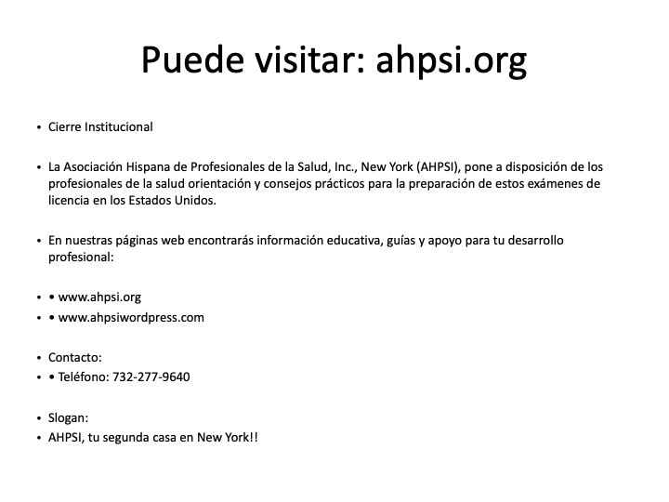
www.ahpsi.org

